Slide 1
Android简介

Slide 2
Android
What?
  谷歌的手机操作系统（对应于苹果的iOS，微软的Windows Phone)
  基于Linux内核
  应用主要使用Java开发
How?
  本课程内容
Why?
  智能手机市场占有率
  未来的智能家居等（电视，机顶盒，智能手表等）

Slide 3
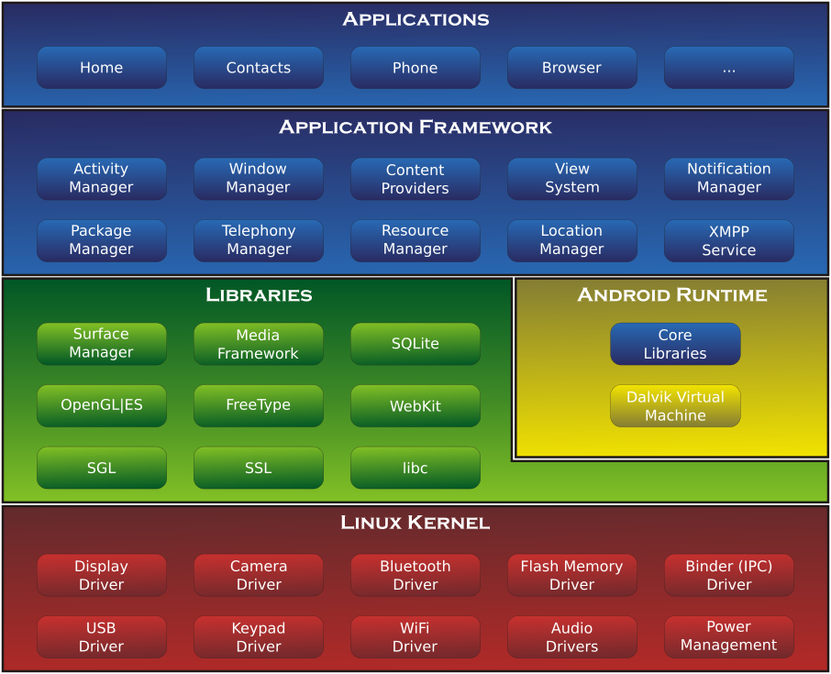

架构

Slide 4
开发环境
Android Studio
  下载
  安装
  运行

Slide 5
Hello Android
完成第一个Android应用开发

